Slide 1
Художня культура Київської Русі
Мистецтво книжкової мініатюри

Slide 2
Остромирове Євангеліє
Найдавніші мініатюри, що дійшли до нас з часів Русі, включені до «Остромирового Євангелія». Тут на окремих аркушах уміщено три мініатюри із зображенням євангелістів Іоанна, Марка і Луки. Художникові вдалося створити яскраві психологічні образи, що свідчить про його неординарний хист. Усі лінії виконані золотом, а тло зафарбоване яскравими фарбами.

Slide 3
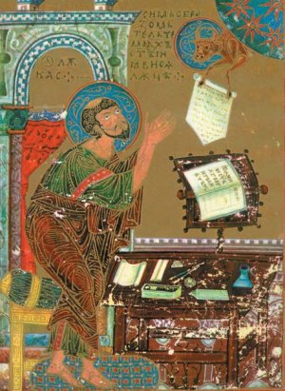
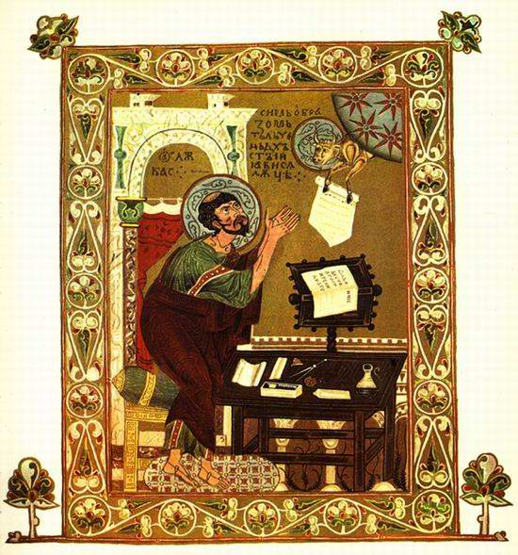

Slide 4
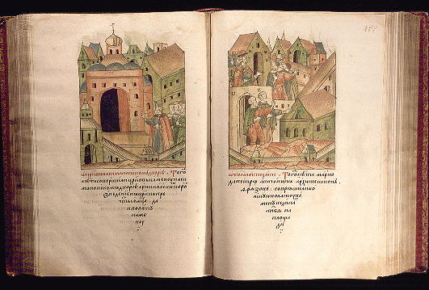

Slide 5
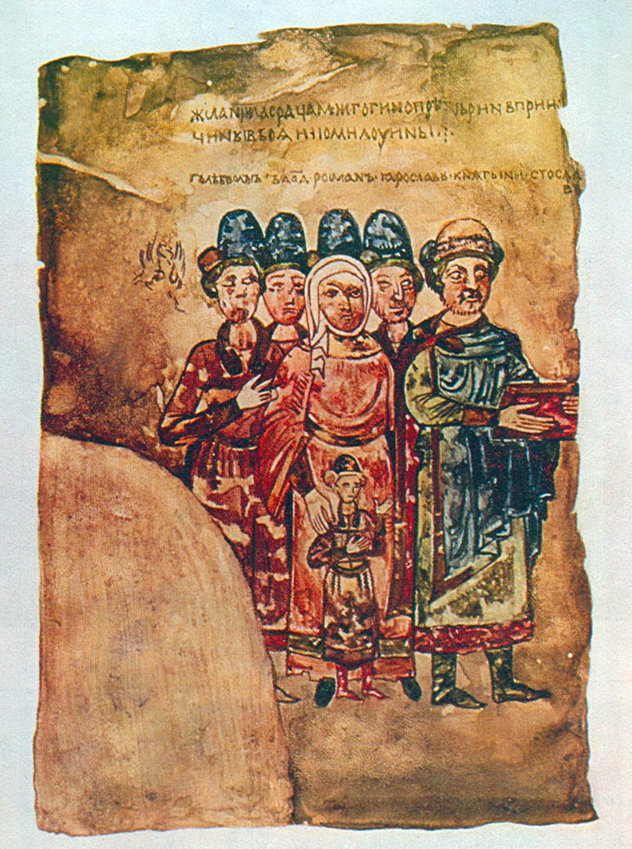
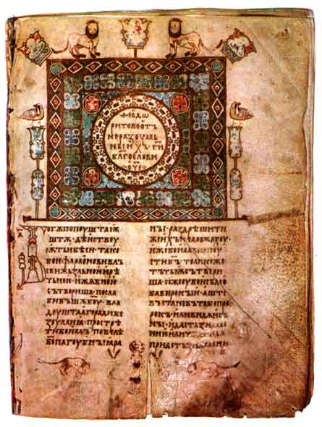
Ізборнік

